Slide 1


UBND PHƯỜNG VIỆT HƯNG
TRƯỜNG MẦM NON GIANG BIÊN
LĨNH VỰC PHÁT TRIỂN THẨM MỸ
Đề tài : DH “Mây và gió”
NH:Cho tôi đi làm mưa với
Lứa tuổi : 3-4 tuổi
Giáo viên : Nguyễn Thị Nhung

Slide 2
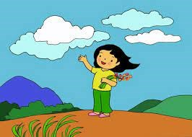
ỔN ĐỊNH TỔ CHỨC
Bài thơ: mây và gió
Bầu trời xanh bao la
Những đám mây bồng bềnh
Trôi mau đi, trôi mau
Cùng vui đùa với gió
Gió ơi, tôi gọi gió
Cùng với đám mây trôi.

Slide 3
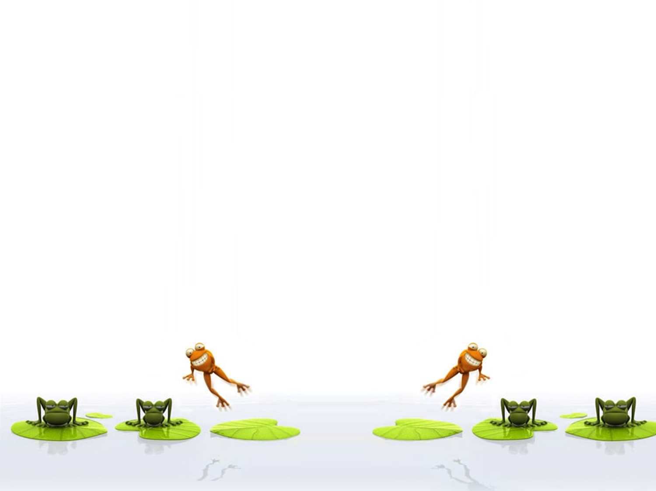

DẠY HÁT
“Mây và gió”
TG: Minh Quân

Slide 4
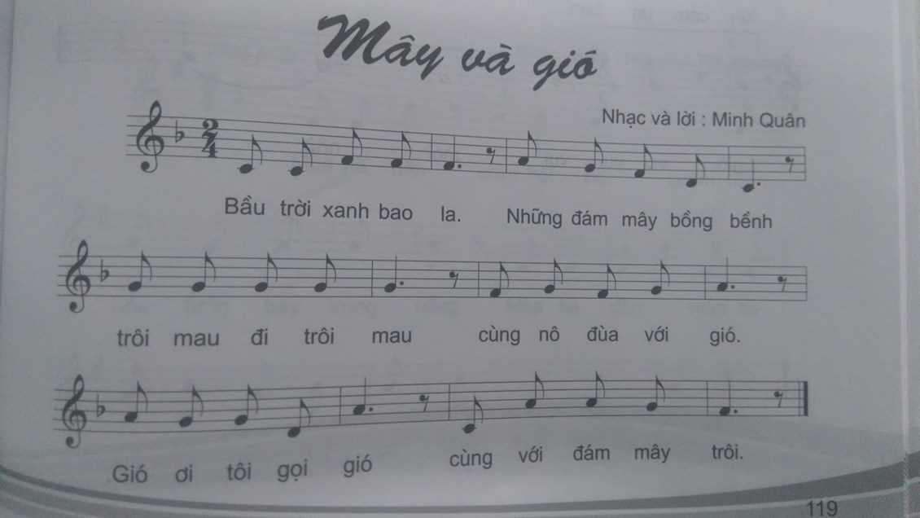

Slide 5

Nội dung : Bài hát nói về hiện tượng tự nhiên, đó là mây và gió. Mỗi loại hiện tượng tự nhiên đều có những tác dụng riêng cho đời sống con người như: Mưa thì giúp cho cây cối tươi tốt, nắng giúp cây xanh quang hợp, còn gió làm mát, thông thoáng nhà cửa, làm sạch môi trường, không khí…

Slide 6
DẠY TRẺ HÁT

Slide 7

Trẻ thực hiện
Tổ
Nhóm
Cá nhân

Slide 8

*GD: Mùa hè đến các con phải mặc quần áo mát và nhớ đội mũ khi ra đường để bảo vệ sức khỏe nhé!

Slide 9

NGHE HÁT: “CHO TÔI ĐI LÀM MƯA VỚI ” T/G : Hoàng Hà

Slide 10
ND: Nói lên ước muốn của một bạn nhỏ muốn cùng chị gió đi làm mưa để tưới nước cho cây, giúp ích cho đời.

Slide 11

THANK YOU!

